Slide 1
Asignar comisiones a un Servicio

Slide 2
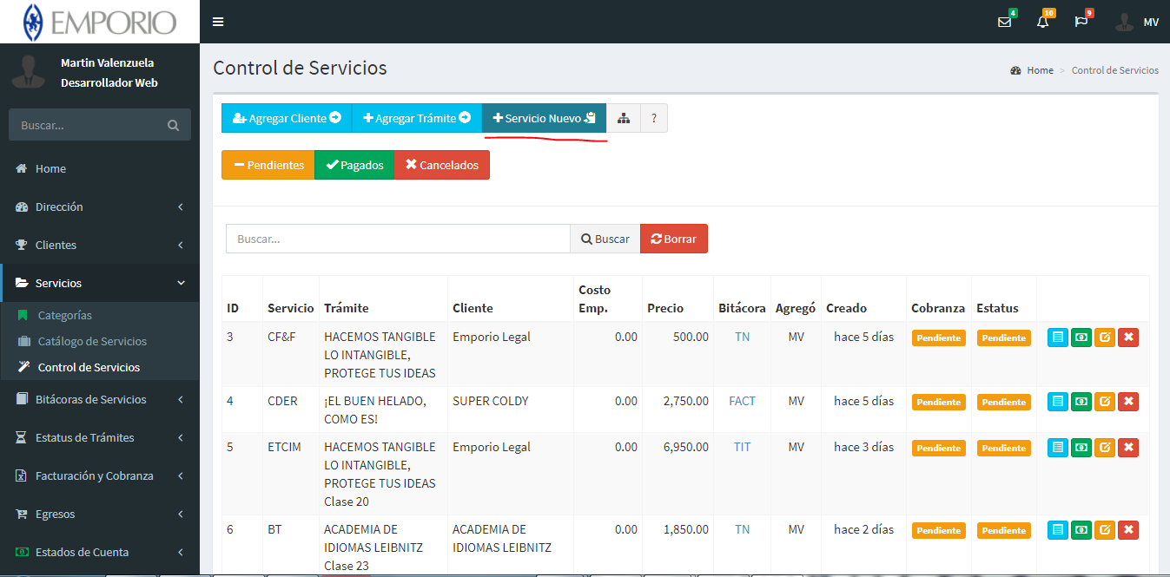

Slide 3
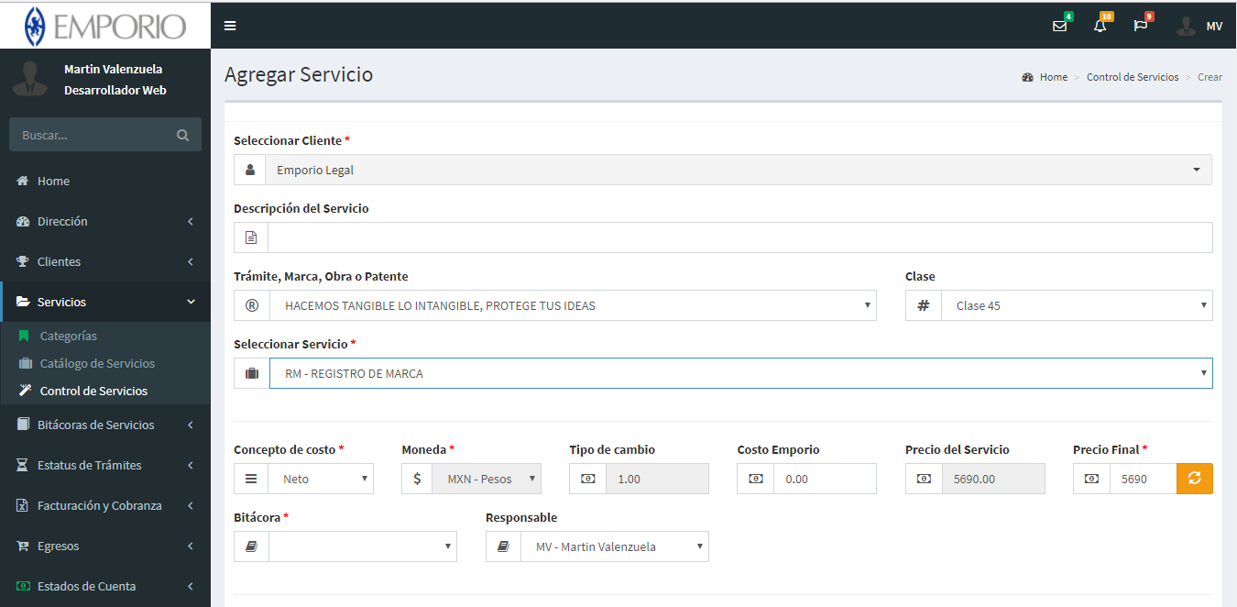
Seleccionar cliente, servicio, trámite y clase (opcional)

Slide 4
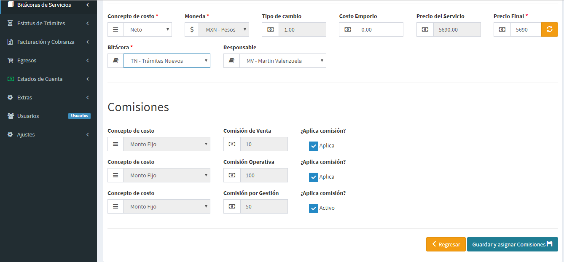
Después de seleccionar el servicio, Cliente y trámite, marcar los checkbox para habilitar los montos de comisión según el área (Ventas, Operaciones, Gestión)

Slide 5
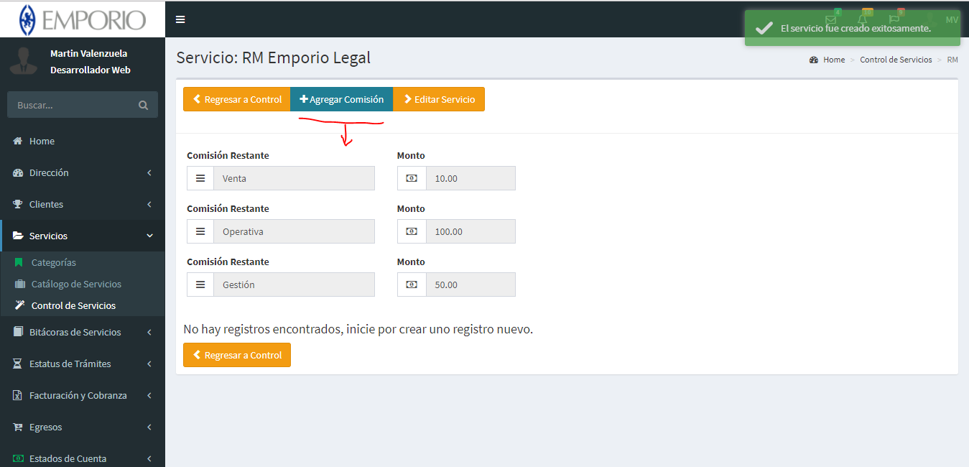
Al guardar el servicio, el sistema los redirigirá a otra pantalla en la cual van a asignar las comisiones. En esta ventana pueden asignar comisiones al darle clic al botón azul, y aparecerá una ventana flotante

Slide 6
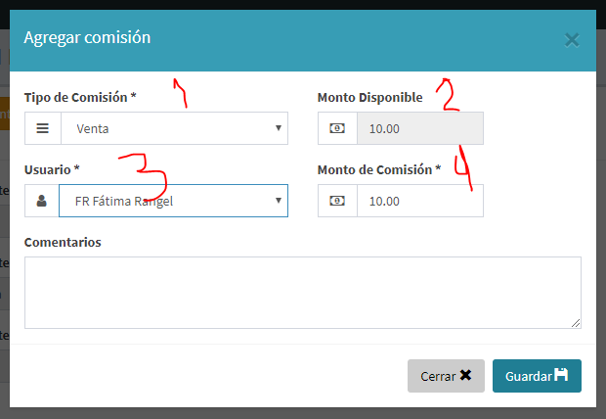
En la ventana flotante aparecen 5 campos:
Seleccionar si la comisión es Operativa, de Ventas o Gestión, y automáticamente va a aparecer el monto disponible que tiene esa comisión. Esto permite repartir un tipo de comisión en caso de que así aplique.
El monto disponible va a variar dependiendo del tipo de comisión seleccionado, y va a disminuir conforme vayan consumiendo el monto.
Seleccionar al usuario al cuál se le va a conceder esa comisión.
El monto de comisión que obtendrá el usuario cuando concluya su participación en el servicio. El monto no puede ser mayor al monto disponible
Sección de Comentarios para que puedan anotar algún detalle sobre ese registro en particular.

Slide 7
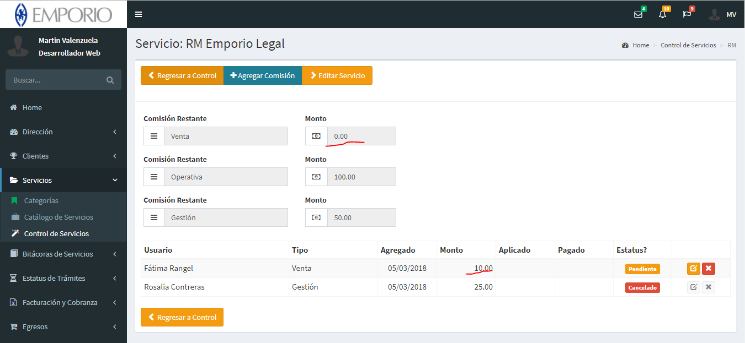
Una vez que terminen de capturar, le dan clic en guardar, para asignar esa comisión.
La comisión aparecerá en la tabla inferior, y los montos restantes de comisión se actualizarán.
Una vez creada una comisión, la pueden editar, ya sea cambiando el usuario o corrigiendo el monto, pero una vez que la comisión está pagada o si se Cancela, ya no se podrá editar

Slide 8
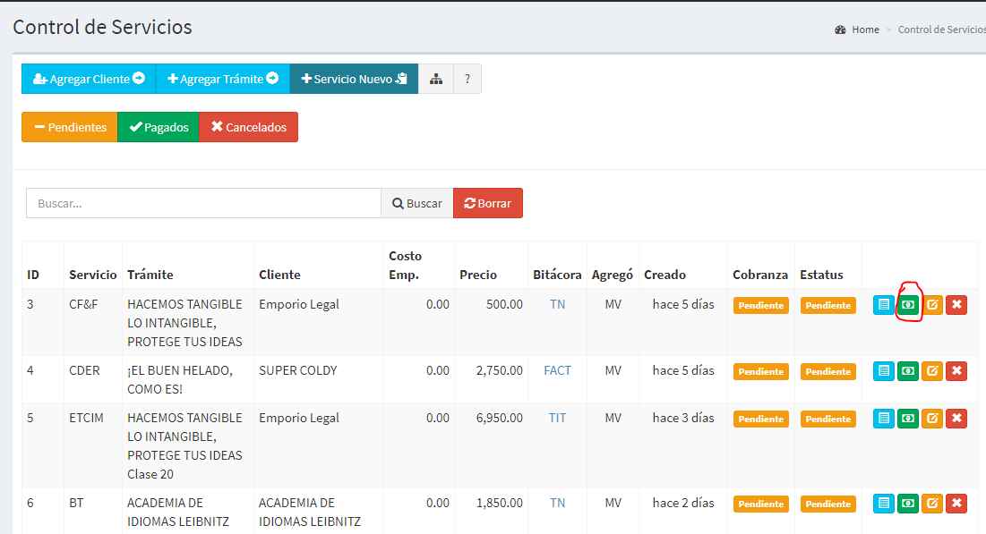
En el momento que lo deseen pueden regresar al Control de Servicios, y para configurar o editar las comisiones de un servicio, lo pueden realizar en el botón verde de cada registro.

Slide 9
Las comisiones se van a liberar en automático cuando se vayan liberando los procesos en cada una de las bitácoras.

